Slide 1
Основы теории случайных процессов и физики шумов
д.ф.-м.н. Клюев А.В.

Slide 2
Введение
Термины “шум” и “флуктуации” можно рассматривать как синонимы.
Однако, как правило, под шумами подразумеваются электрические шумы, например, шумы напряжения и тока. Термин “флуктуации” ассоциируется с флуктуациями параметров, например, сопротивления, либо ёмкости радиоэлектронного элемента.
Шумы являются фактором, ограничивающим функциональные возможности практически всех радиоэлектронных устройств. В качестве примера можно привести следующие важные для нас приложения:
- радиосвязь;
- измерительные устройства (прецизионные);
стандарты частоты и времени.
В частности, для проверки основных положений общей теории относительности требуется стабильность частоты порядка 10^{–15}, кстати, уже достигнутая.

Slide 3
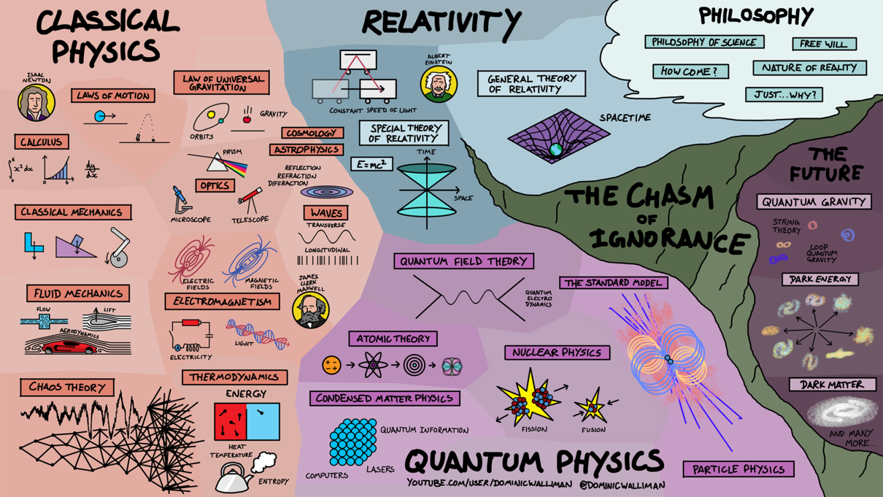
Шумы и современная физика

Slide 4
Классификация и описание шумов
Существуют разные, сложившиеся исторически, методы классификации :
естественные и технические;
аддитивные и мультипликативные.
Естественными называют шумы, вызванные фундаментальными физическими причинами, например, диссипацией энергии,
дискретностью заряда электрона, q_{e}= 1.6·10^{–19} Кл.
К техническим относят шумы, вызванные несовершенством технологии изготовления прибора. Исторически техническим называли фликкерный шум – весьма специфический тип шума, о котором, как и об остальных шумах, речь пойдёт ниже. В настоящее время термин «технический шум» практически не используется.
Аддитивным называют шум, обычно в токе, либо напряжении, статистические характеристики которого не зависят от напряжения, приложенного к прибору, либо протекающего через прибор тока.
Под мультипликативным понимается шум, вызванный флуктуациями параметров элемента и проявляющийся при приложении напряжения к этому элементу, либо пропускании через него электрического тока.

Slide 5
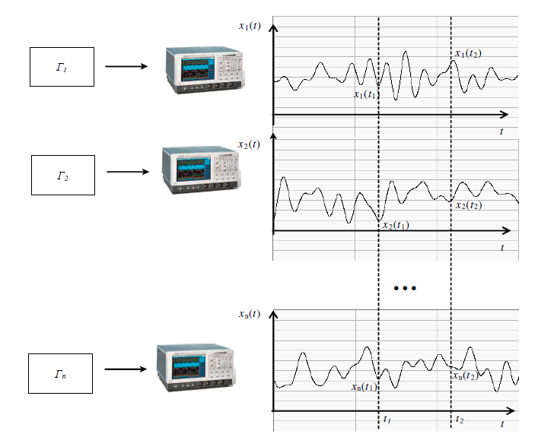
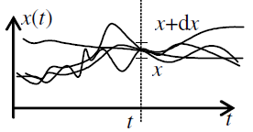
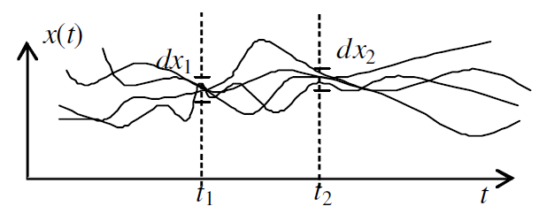
Вероятностное описание случайных процессов

Slide 6
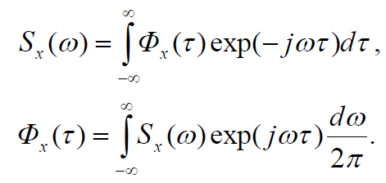
Описание статистических характеристик случайных процессов
Функция корреляции Φ_{x}(t), если она существует, определяется для случайного процесса x(t) следующим образом:
Здесь угловые скобки <…> означают усреднение по полному ансамблю реализаций, а черта сверху – усреднение по времени.
Из приведенного определения, в частности, следует, что полная мощность случайного процесса x(t) определяется значением функции корреляции при нулевом аргументе:
Перейдем к спектрам.
В теоретическом анализе удобно использовать понятие математического (двухстороннего) спектра S_{x}(ω), определенного для отрицательных и положительных угловых частот ω ∈(–∞; +∞). Этот спектр и функция корреляции Φ_{x}(t) являются парой Фурье–сопряженных функций:

Slide 7
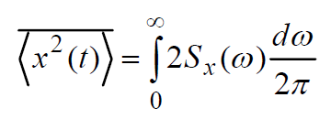
Спектр
Подставим во второе соотношение системы t =0 и учтём, что exp(0) =1. Учтём затем определение полной мощности случайного процесса через функцию корреляции, представленное соотношением. В результате получим соотношение, разъясняющее смысл спектра процесса:
– спектр есть разложение полной мощности процесса по частоте. Здесь учтено свойство чётности спектра, позволившее перейти к интегрированию только по положительным частотам.
В измерениях используется так называемый физический спектр <x²>_{f}. Он является односторонним и определён для циклической частоты f=ω/2π, f≥0. Учитывая смысл спектра, для физического спектра имеем:
Сравнивая два представленных разложения полной мощности процесса по частоте, найдем связь между физическим (односторонним) и математическим (двухсторонним) спектрами:

Slide 8
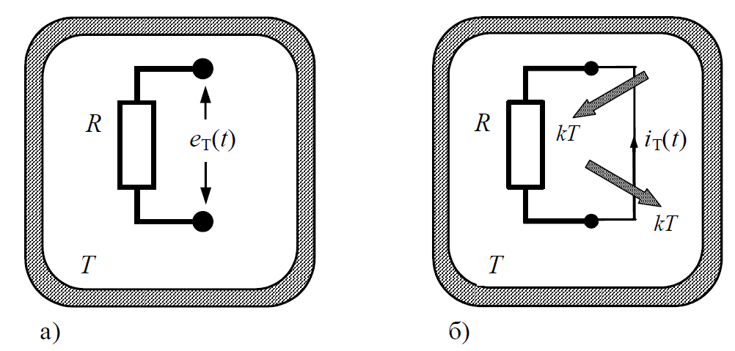
Тепловой шум
Условие существования теплового шума – наличие диссипации энергии.
Рассмотрим идеальный резистор (Рис.), имеющий сопротивление R и находящийся в термостате при абсолютной температуре T.
Рис. 2.1. Идеальный резистор в термостате: (а) разомкнутые выводы; (б) короткозамкнутые выводы
На выводах разомкнутого резистора (Рис.-а) проявляется эдс теплового шума e_{T}(t), возникающая из-за хаотического (теплового) движения носителей тока внутри его.
Спектр этого шума определяется формулой Найквиста:
Здесь k = 1.38⋅10^{–23} Дж/°К – постоянная Больцмана.
При замыкании выводов резистора (Рис. -б) через перемычку потечёт шумовой ток i_{T}(t).
Формула Найквиста для спектра тока теплового шума выглядит следующим образом:
Здесь G = 1/R – проводимость резистора, выражаемая в сименсах [Сим].

Slide 9
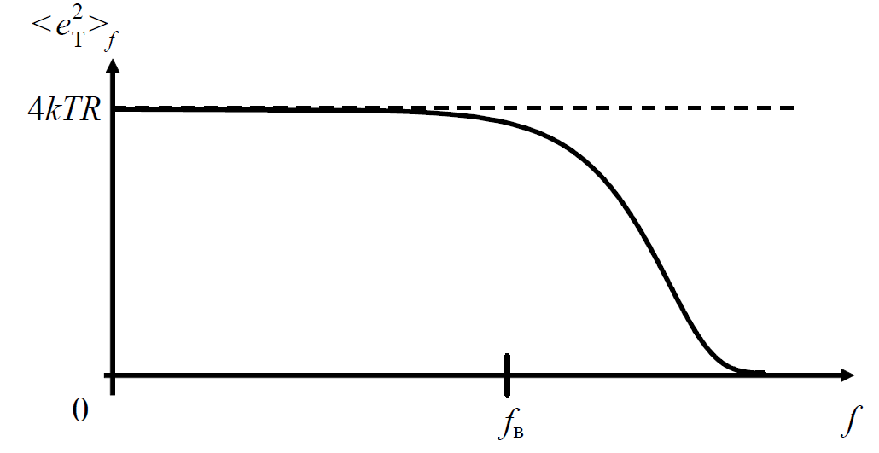
Учет квантовомеханических эффектов
Учет квантовомеханических эффектов приводит к следующей модификации формулы Найквиста для спектра эдс теплового шума:
Здесь h = 6.626⋅10^{–34} Дж·с – постоянная Планка. Вид спектра теплового шума, полученный в рамках квантовой ФДТ, приведен на Рис
Верхняя частота, называемая также частотой среза, этого спектра равна f_{в}=kT/h .
При T=300 ⁰К данная частота равна 6.2⋅10¹² Гц = 6.2 ТГц. Это соответствует длине волны, составляющей 0.05 мм. Таким образом, вплоть до миллиметрового диапазона тепловой шум можно считать «белым», то есть не учитывать зависимость его спектра от частоты. Однако для криогенной радиотехники в диапазоне СВЧ зависимость спектра теплового шума от частоты может оказаться существенной.

Slide 10
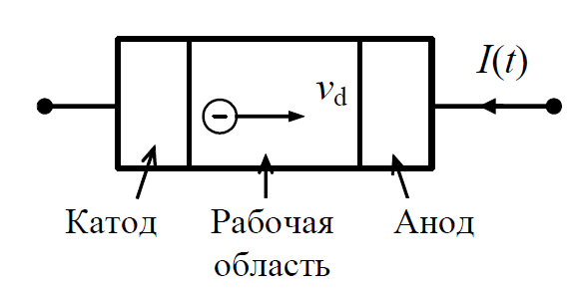
Дробовой шум
Условия существования дробового шума:
дискретность заряда электрона, q_{e}=1.6·10^{–19} К;
наличие выделенного направления движения электронов, то есть скорость v→ имеет среднее значение, отличное от нуля, <v→>≠0;
стохастичность инжекции в выделенном направлении.
Рассмотрим некоторый инжекционный прибор (Рис. ). Здесь условно выделены три области: «Катод» – область, из которой инжектируются (эмитируются) носители тока; «Рабочая область», в которой происходит взаимодействие носителей тока с внешним с электрическим полем; «Анод» (коллектор) – область сбора носителей тока.
Полный ток через прибор можно разделить на две компоненты: I(t) = I₀ + i_{др}(t).
Здесь I₀ = <I(t)> – среднее (по полному ансамблю реализаций) значение тока через прибор; i_{др}(t) – дробовой шум.
В рабочей области всегда есть объемный заряд Q_{vol} инжектированных носителей.
Пусть этот заряд мал настолько, что его влиянием на движение инжектированных носителей можно пренебречь. Тогда спектр шума определяется известной формулой Шотки:

Slide 11
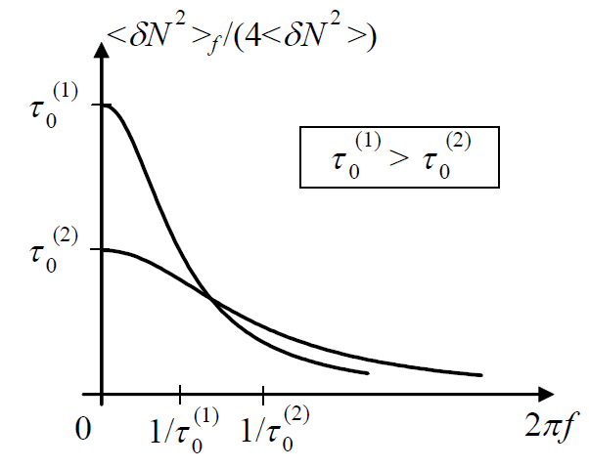
Генерационно–рекомбинационный шум
Генерационно–рекомбинационный шум (ГРШ) наблюдается в полупроводниках и обусловлен случайностью процессов рождения и рекомбинации (и захвата на ловушки) носителей тока. Схемы генерационно–рекомбинационных (ГР) процессов изображены на Рис. –а,б.
Рис. Генерационно–рекомбинационные процессы: (а) одноступенчатая (прямая) генерация–рекомбинация; (б) процесс с участием ловушки.

Slide 12
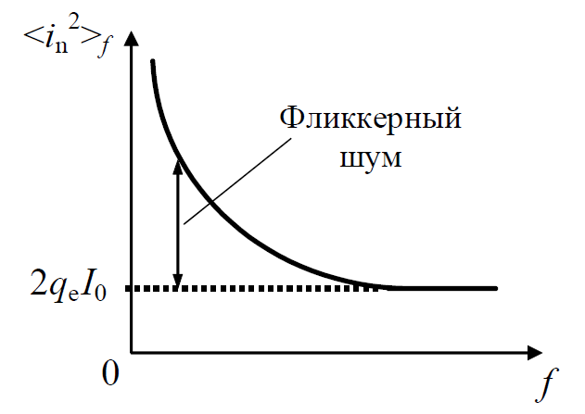
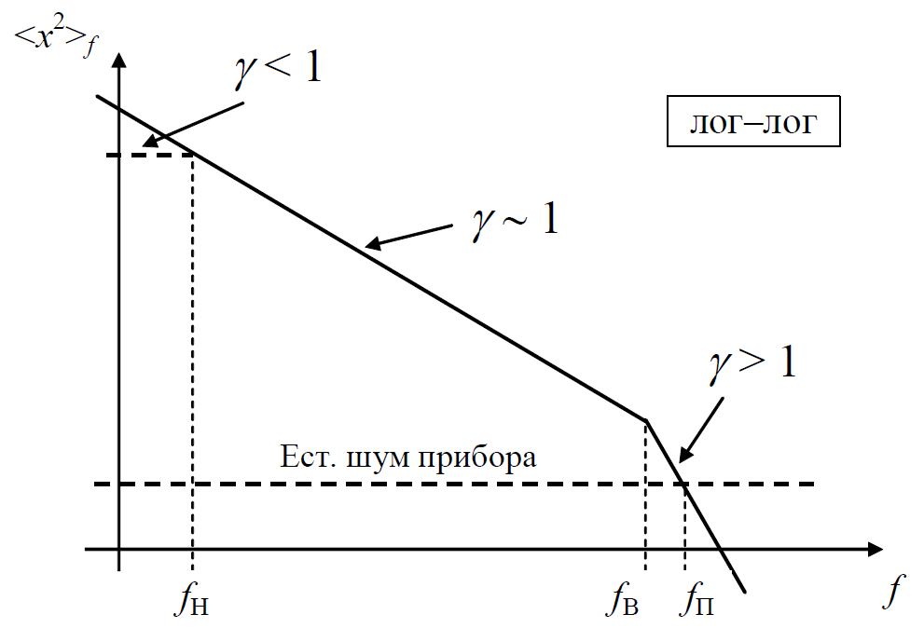
Фликкерный шум
Фликкерный шум обнаружен Джонсоном в 1925 году при исследовании дробового шума электровакуумных ламп.
Параметр A в этом выражении специального названия не имеет; обычно говорят, что он численно равен высоте спектра на частоте 1 Гц. Параметр γ называется «параметром формы спектра». Обычно его величина близка к единице, γ∼1, однако встречаются значения из более широкого диапазона, γ ∈ (0.6; 2).

Slide 13
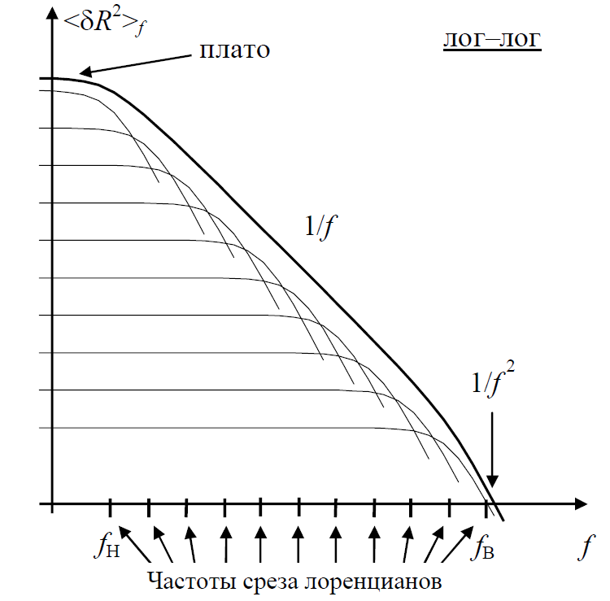
Основные модели фликкерного шума
Модель Дю Пре – Ван дер Зила
Спектр фликкерного шума как суперпозиция лоренцевых спектров
Спектр вида 1/f в ограниченном (хотя и сколь угодно широком) диапазоне частот [f_{Н}, f_{В}] есть суперпозиция спектров лоренцева типа, различающихся временем релаксации τ_{0i} и, как следствие, частотой среза f_{ci} = 1/(2πτ_{0i}). Вид такой суперпозиции качественно изображён на Рис.
Таким образом, для объяснения фликкерного шума, наблюдающегося до сколь угодно низких (наблюдаемых экспериментально) частот анализа, необходимо выявление флуктуационных процессов, обладающих временами релаксации, достигающими сколь угодно больших значений.

Slide 14
Термоактивированные процессы, как причина фликкерного шума
Для решения проблемы, сформулированной выше, допустим, что время релаксации τ₀ характеризует некоторый термоактивированный процесс, которому соответствует энергия активации E, то есть: τ₀ = τ_{T}∙exp(E/kT).
Здесь τ_{T} – так называемый предэкспоненциальный множитель. Его значение определяется физическим механизмом исследуемого процесса.
Требуется найти распределение W_{E}(E) энергий активации, приводящее к распределению времён релаксации и, как следствие, к спектру вида 1/f для исследуемых флуктуаций.
Проводя необходимые вычисления, находим требуемое распределение энергий активации:
Видим, что энергии активации должны быть распределены равномерно в диапазоне [E₁, E₂]. Говоря иначе, условие сколь угодно широкого диапазона значений времён релаксации трансформируется в условие широкого набора энергий активации в масштабе kT, то есть E₂ – E₁ >> kT.
Таким образом, проблема выявления флуктуационных процессов, обладающих временами релаксации, достигающими сколь угодно больших значений, трансформировалась в поиск термоактивированных случайных процессов, обладающих требуемым широким набором энергий активации.

Slide 15
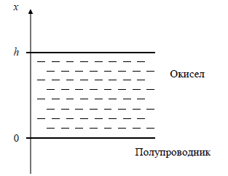
Модель Мак Уортера – Ван дер Зила
Данная модель является примером физической реализации рассмотренной выше модели Дю Пре – Ван дер Зила.
Рассмотрим полупроводниковый образец , покрытый слоем окисла толщиной h.
В окисле имеется множество свободных состояний (ловушек). Обозначим через τ_{Н} время жизни носителя в ловушке на границе раздела (x=0). Более глубокие (x > 0) ловушки обмениваются носителями с объёмом полупроводника за счёт туннельного эффекта.
При этом время релаксации есть
τ₀ = τ_{Н} ∙exp(a_{t}∙x),
где a_{t} – параметр, характеризующий туннельный эффект. Максимальное время релаксации определяется толщиной окисла:
τ_{В} = τ_{Н} ∙exp(a_{t}∙h).
Если, в качестве примера, принять τ_{Н} ∼ 10^{–4} с, то при h = 40 Å имеем τ_{В} ∼ 10⁶ с. Иначе говоря, получаем спектр вида 1/f в диапазоне частот примерно от 10⁴ Гц до 10^{–6} Гц, то есть в пределах десяти частотных декад. Заметим, что в приведённом примере рассмотрен очень тонкий слой окисла, составляющий всего 8–10 молекулярных слоёв.
Рассмотренный механизм возникновения фликкерного шума имеет место во всех полупроводниковых приборах и, особенно, в полевых транзисторах, где окисел является обязательным конструктивным элементом.

Slide 16
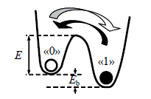
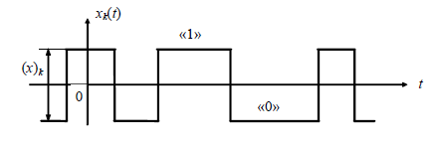
Модель двухуровневых систем
Двухуровневые системы (ДУС) впервые были обнаружены в физических объектах при исследовании свойств, не имевших отношения к фликкерному шуму. В рассматриваемом образце всегда существуют точечные дефекты, имеющие несколько метастабильных состояний. Дефект может переходить из одного состояния в другое (и обратно) вследствие воздействия на него тепловых колебаний решётки. Разумеется, эти переходы осуществляются в случайные моменты времени. В результате смены состояний дефекта изменяются его электрофизические параметры, определяющие параметры образца, например, сопротивление. Таким образом, наличие подобных дефектов приводит возникновению флуктуаций параметров образца. Рассмотрим простейший случай, когда количество состояний у каждого метастабильного дефекта равно двум. Такие дефекты формируют двухуровневые системы. Энергетическая диаграмма бистабильного дефекта, формирующего ДУС, изображена на Рис.
Здесь указаны метастабильные состояния «0» и «1», между которыми осуществляются переходы дефекта. Эти состояния разделены энергетическим барьером, имеющим высоту E. Величина E_{b} – разница глубин локальных потенциальных минимумов.
Термоактивированные переходы дефекта между состояниями «0» и «1» имеют характер случайного телеграфного процесса. Соответствующие изменения электрофизических параметров образца, вызванные этими переходами, тоже имеют характер СТП.
Средние времена пребывания в рассматриваемых состояниях, имеющие смысл средних длительностей «пауз» и «импульсов» СТП, определяются следующими соотношениями:
Здесь f_{T} – средняя частота тепловых колебаний решётки, f_{T} ≈ 10¹³ Гц.
Для получения спектра вида 1/f, согласно модели Дю Пре – Ван дер Зила, необходимо наличие широкого набора высот E энергетических барьеров в масштабе kT.

Slide 17
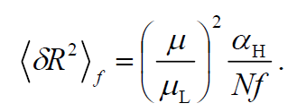
Эмпирическая формула Хоухе – Клайнпеннина – Фандамме
В 1969 году Хоухе предложил эмпирическое соотношение для описания спектра относительных флуктуаций сопротивления в однородном резистивном образце с постоянной плотностью тока:
Здесь N – число носителей тока в образце, f – частота анализа. Параметр a_{H} теперь принято называть феноменологическим параметром Хоухе. Типичным считается значение a_{H} ∼ 10^{–3}.
Предложенное соотношение является следствием статистической обработки большого количества экспериментальных данных. Разумеется, встречаются большие отклонения от считающегося типичным значения параметра Хоухе, a_{H} = 10^{–6} ÷ 1.
Впоследствии появилась модификация этого соотношения, ориентированная на описание спектра относительных флуктуаций сопротивления в полупроводниках:
Отметим, что полную подвижность можно оценить с помощью приближённого правила Маттиссена:
В правой части этого соотношения учитываются все механизмы рассеяния носителей тока: на атомах нейтральных (μ_{N}) и ионизованных (μ_{I}) примесей, и так далее.

Slide 18
Спасибо за внимание!

